Slide 1
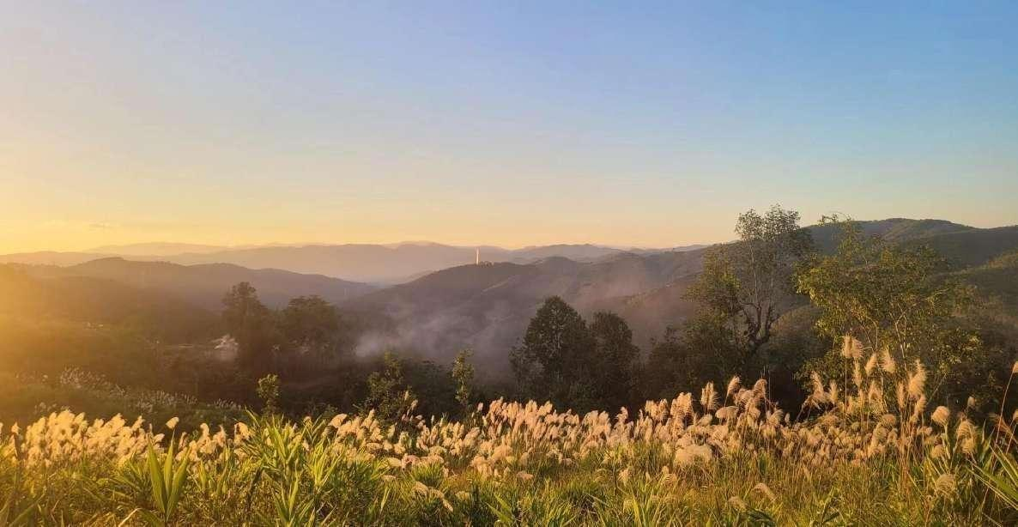
西双版纳热带雨林 越野场地
云南西双版纳热带雨林越野场地，位于美丽的西双版纳州境内，有着丰富的自然资源，得天独厚的各种地形地貌，丰富多彩的民族风情；该越野基地拥有十余亩的大营，以及近30公里的穿越路线。穿越路线路形多变，既有原始雨林，又具有河谷、涉水路段等极具挑战性的地形地貌，能满足不同性能车辆的通行需求。

Slide 2
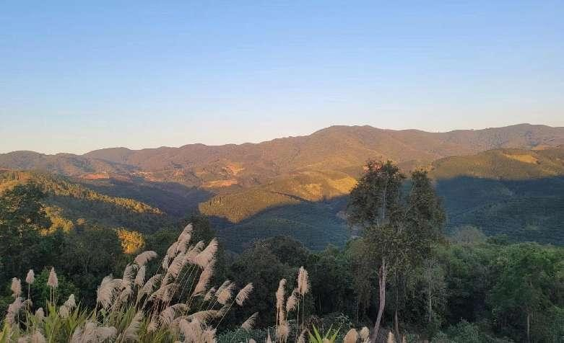
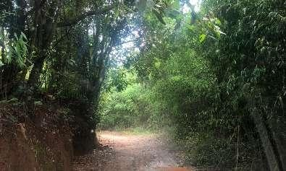
场地费用：5万/天
场地面积：30公里的穿越路线 全封闭
供电供水：380v 方便接水
配套设施：停车位 固定洗手间

Slide 3
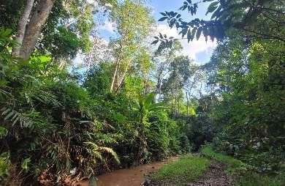
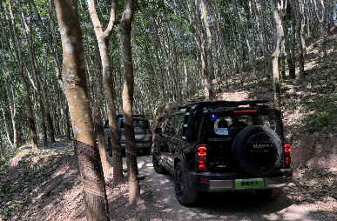
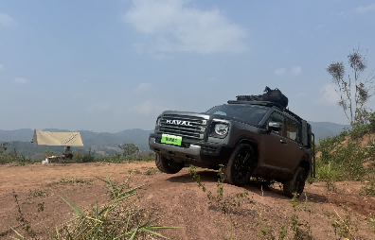
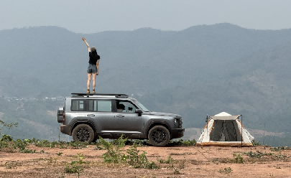
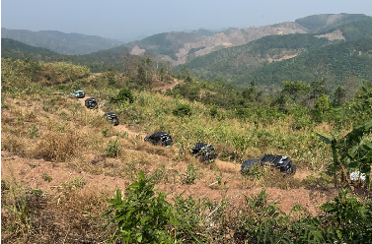
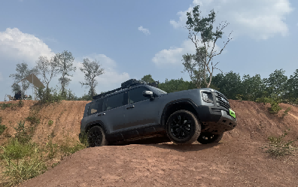
场地实景图
哈弗越野穿越试驾
哈弗越野穿越试驾
哈弗越野穿越试驾
哈弗越野穿越试驾
哈弗越野穿越试驾

